Slide 1
Másters Europeos (MSc)
FOOD SCIENCE AND TECHNOLOGY AROUND EUROPE

Slide 2
ÍNDICE
INTRODUCCIÓN
FINLANDIA
IRLANDA
HOLANDA
INGLATERRA
BÉLGICA
NUEVA ZELANDA

Slide 3
INTRODUCCIÓN
Bachelor ( 3 años + 2 años )
Lengua internacional : INGLÉS CERTIFICADO
Requerimientos
Becas Internas y Externas
Coste de vida

Slide 4
FINLANDIA
Lugar : Universidad de Helsinki
Nombre : Food Science
Activo desde 2008
Duración: 2 años ( 120 ETC creditos , máximo 45 ETCS de créditos de estudios suplementarios)
Comienzo: Primera Semana de Septiembre
Lengua : Inglés con Certificado
Precio: Gratis
Coste de vida https://university.helsinki.fi/en/studying/new-students/costs-and-finance

Slide 5
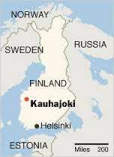

Slide 6
FINLANDIA
Requerimientos:
Diploma del Grado BSc o equivalente
Carta de motivación
Alto nivel de Inglés ( Certificado)
Declaración de experiencia en laboratorio
Carta de recomendación
Especialidad: Food Safety and Food Processing

Slide 7
FINLANDIA
 |  | ECTS
GENERAL STUDIES | Orientation course Bioethics English Personal Study Plan Academic Writing | 10
MAJOR SUBJECT STUDIES | Core Food Studies Food Microbiology Food Chemistry Food Technology Nutritional Science Specialist option: Food Safety (see courses in content) or Food Bioprocessing (see content) | 15 67-69 82-84
ELECTIVE STUDIES | Example of courses: Dairy Science and Technology Food Additives Working in a Research Group (see content for list) | 15-17
FREE CHOICE STUDIES | A free choice of other courses in the Faculty or University | 11
MASTER'S DEGREE in FOOD SCIENCES |  | 120

Slide 8
FINLANDIA
Número de estudiantes : máximo 15
Apertura de la Aplicación: Se solicita el 1 de Diciembre hasta el 30 de Enero. Se empieza en Septiembre. Se puede solicitar sin terminar el BSc. Pero en el momento de empezar lo tienes que tener.
Web: http://www.helsinki.fi/mscfood/general_description.html
Existen becas propias de su Universidad

Slide 9
IRLANDA
Lugar : Universidad de Cork College
Nombre: FOOD BUSINESS
Duración: 18 meses ( 120 créditos + 60 créditos de Prácticas externas y Proyecto Fin de Masters)
Comienzo: Registración online y documentación presencial en Septiembre / Octubre.
Lengua : Inglés ( Certificado Oficial de IELTS 6.5 O TOEFL)
Precio: 5750 €/año

Slide 11
IRLANDA
Especialidad: Food Bussines
Requerimientos:
Diploma del Grado con notas
Primero o Segundo de la clase con Honores / Grado de Food Sciences or Food Technology.
Documentos de referencias académicas

Slide 12
IRLANDA
Número de estudiantes : limitado
Apertura de la Aplicación: prescripción Septiembre / Octubre
Web: http://www.ucc.ie/calendar/postgraduate/General/info014.html
Becas : Existen Scholarship y Prizes

Slide 13
IRLANDA
Core Modules Students take 35 credits as follows: FE6117 Introduction to Food Marketing (5 credits) FE6118 Food Business Research Methods (5 credits) FE6120 Food Business Analysis (10 credits) FE6121 Food Business Project (10 credits) FE6125 Economics of the Agri-food System (5 credits)
Elective Modules Students take 25 credits from the following: FE4205 Consumer Behaviour in Food Markets (5 credits) FE4206 Food Retail Marketing (5 credits) FE4207 Food Supply Chain Management (5 credits) FE6902 Global Food Policy Issues (5 credits) FE6903 Food Security and Sustainable Livelihoods in the Developing World (5 credits) FE6904 Co-operative Business and Food Supply (5 credits) FE6905 Food Choice and Innovation (5 credits) or Language elective modules to the value of 10 credits to be chosen from the following: GE0003 German Language (Beginner Level A1) Part 1 (5 credits) GE0004 German Language (Beginner Level A1) Part 2 (5 credits) GE0005 German Language (Intermediate Level B1, Pt. 1) (5 credits) GE0008 German Language (Intermediate Level B1, Pt. 2) (5 credits) HS0028 Spanish Language (Beginner [00] level) (10 credits) HS0128 Spanish Language (Improver [01] level) (10 credits)

Slide 14
IRLANDA
Nombre: MSc (CO-OPERATIVE ORGANISATION, FOOD MARKETING and RURAL DEVELOPMENT)
Duración: 18 meses ( 120 créditos con Prácticas externas y Proyecto Fin de Masters)
Comienzo: Registración online y documentación presencial en Septiembre / Octubre.
Lengua : Inglés ( Certificado Oficial de IELTS 6.5 O TOEFL)
Precio: 5500 €/año
Especialidad: Food Bussines

Slide 15
IRLANDA
Requerimientos:
Diploma del Grado con notas
Primero o Segundo de la clase con Honores / Grado de Food Sciences or Food Technology.
Documentos de referencias académicas
Carta de recomendación
Número de estudiantes : limitado
Apertura de la Aplicación: prescripción Septiembre / Octubre
Web: http://www.ucc.ie/calendar/postgraduate/Masters/food/page04.html
Becas : Existen Scholarship y Prizes

Slide 16
IRLANDA
Food Microbiology
Nombre: MSc Food Microbiology
Duración: 12 meses ( 120 créditos con Proyecto Fin de Masters)
Comienzo: Registración online y documentación presencial en Septiembre / Octubre.
Lengua : Inglés ( Certificado Oficial de IELTS 6.5 O TOEFL)
Precio: 6750 €/año
Especialidad: Food Microbiology

Slide 17
IRLANDA
Requerimientos:
Diploma del Grado con notas
Primero o Segundo de la clase con Honores / Grado de Food Sciences or Food Technology.
Documentos de referencias académicas
Carta de recomendación
Número de estudiantes : limitado
Apertura de la Aplicación: prescripción Septiembre / Octubre
Web: http://www.ucc.ie/calendar/postgraduate/Masters/food/page06.html
Becas : Existen Scholarship y Prizes

Slide 18
HOLANDA
Lugar : Wageningen University
Nombre: MSc Food Safety
Duración: 2 años ( 120 créditos con Proyecto Fin de Master y Practicas externas)
Comienzo: Febrero 2015 o Septiembre 2015 ( estar tres semanas antes para curso Introductorio)
Requerimientos:
Diploma del Grado con mínimo un 70 % de media
Certificado Inglés fluido tanto escrito como hablado ( Advance Grade C , First Grade C or IELTS 6.0 o semejantes)
Documentos de referencias académicas
Carta de recomendación y de motivación
Curriculum

Slide 19
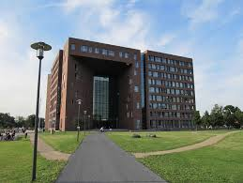
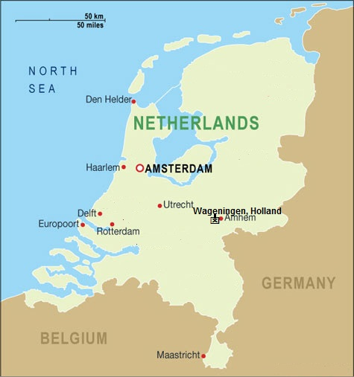
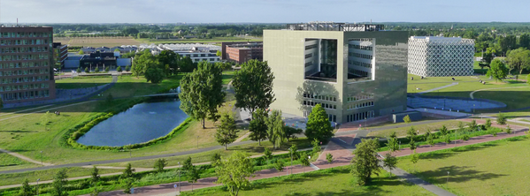

Slide 20
HOLANDA
Número de estudiantes : limitado
Apertura de la Aplicación: antes del 15 Julio
Web: http://www.wageningenur.nl/en/Education-Programmes/prospective-master-students/MSc-programmes/MSc-Food-Safety.htm
Becas : Existen Scholarship y Prizes
Gastos de vida : 840 €/ mes
Nota : Este master no ofrece pre-cursos intensivos. Posibilidad de buscarte alojamiento
Precio: 3741€ total dos años

Slide 21
HOLANDA
Especialidades :
- Applied Food Safety :
The Applied Food Safety specialisation focuses on Food Microbiology, Toxicology, Allergies and Risk Assessment. Theses will be performed in Food Microbiology or Food Toxicology.This specialisation is open for students with a natural sciences background (see Admission and application).
- Food Safety Law :
The Food Safety Law specialisation focuses on the legal aspects of food safety. Courses include : International and comparative food law, Food Quality Management and Intellectual Property Rights. Thesis and internship will be in Food Law.
This specialisation is open for students with a background in natural sciences and for students with a background in law.
-Supply Chain Safety :
This specialization focuses on the supply chain for foods and ingredients and the factors that play a role in the safety during transport. This specialization includes courses as Global Food Security and Risk Management in Supply Chains.

Slide 22
HOLANDA
MSc Food Technology
Duración: 2 años ( 120 créditos con Proyecto Fin de Master y Practicas externas)
Comienzo: Febrero 2015 o Septiembre 2015 ( estar tres semanas antes para curso Introductorio)
Requerimientos:
Diploma del Grado con mínimo un 70 % de media
Certificado Inglés fluido tanto escrito como hablado ( Advance Grade C , First Grade C or IELTS 6.0 o semejantes)
Documentos de referencias académicas
Carta de recomendación y de motivación
Curriculum

Slide 23
HOLANDA
Número de estudiantes : limitado
Apertura de la Aplicación: antes del 15 Julio
Becas : Existen Scholarship y Prizes
Gastos de vida : 840 €/ mes
Nota : Este master no ofrece pre-cursos intensivos. Posibilidad de buscarte alojamiento
Precio: 3741€ total dos años
Web: http://www.wageningenur.nl/en/Education-Programmes/prospective-master-students/MSc-programmes/MSc-Food-Technology.htm

Slide 24
HOLANDA
Especialidades:
Food Biotechnology and Biorefining
Food Innovation and Management
Product Design
Ingredient Functionality
Dairy Science and Technology
Sensory Science
Sustainable Food Process Engineering
Gastronomy
European Masters in Food Studies

Slide 25
HOLANDA
European Masters in Food Studies
Selección : después de aplicar al Food Technology Master . Limitado para 20 estudiantes
This is an international specialisation which focuses on an industrial career. Students in this specialisation take in the first year of the MSc courses in four different European countries and in the second year work on an industrial thesis at a major European Food Industry, followed by a final course in Wageningen

Slide 26
HOLANDA
First year
Courses in Wageningen (Sep-Dec) :
FCH-30306 Food and Ingredient Functionality
FPH-30806 Molecular Gastronomy
FPH-30306 Advanced Food Physics or
HNE-25306 Food Components and Health or
LAW-30306 Food Law
Courses at the University College Cork (Ireland), (Jan-Feb)
XUC-30303 Sensory Analysis, Flavour and Colour
XUC-30803 Consumer Behaviour in Food Markets
XUC-31303 Advanced Food Business Management
XUC-31803 Food Retail Marketing and Supply Chain Management

Slide 27
HOLANDA
Courses at ENSIA-Massy (near Paris, France) (Mar-Apr)
XEN-30304 Food and Bioprocess Control
XEN-30803 Modelling of Food Processes
XEN-31303 Solid Food Processing
XEN-31802 Hygienic Design
Courses in Lund (Sweden) (May-June)
XLU-60312 Integrated Food Project
The main part of the second year consists of a combined thesis/internship at one of the sponsoring multinational companies.
After returning to Wageningen in June students follow the course Special Topics (2 weeks of intense teaching on 2 topics, the topics may change upon the needs of the industry) and finish the Team Project.
Web: http://www.wageningenur.nl/en/Education-Programmes/prospective-master-students/MSc-programmes/MSc-Food-Technology/Specialisations/European-Master-in-Food-Studies.htm

Slide 28
HOLANDA
Food Quality management
Duración: 2 años ( 120 créditos con Proyecto Fin de Master y Practicas externas)
Comienzo: Febrero 2015 o Septiembre 2015 ( estar tres semanas antes para curso Introductorio)
Requerimientos:
Diploma del Grado con mínimo un 70 % de media
Certificado Inglés fluido tanto escrito como hablado (Advance Grade C , First Grade C or IELTS 6.0 o semejantes)
Documentos de referencias académicas
Carta de recomendación y de motivación
Curriculum

Slide 29
HOLANDA
Número de estudiantes : limitado
Apertura de la Aplicación: antes del 15 Julio
Web: http://www.wageningenur.nl/en/Education-Programmes/prospective-master-students/MSc-programmes/MSc-Food-Safety.htm
Becas : Existen Scholarship y Prizes
Gastos de vida : 840 €/ mes
Nota : Este master no ofrece pre-cursos intensivos. Posibilidad de buscarte alojamiento
Precio: 3741€ total dos años
Web: http://www.wageningenur.nl/en/Education-Programmes/prospective-master-students/MSc-programmes/Food-Quality-Management.htm

Slide 30
INGLATERRA
READING UNIVERSITY
Nombre: MSc Food Science , MSc Food Technology Quality Assurance , MSc Food Security and Development
Duración: 12 meses
Comienzo: Septiembre / Octubre.
Lengua : Inglés ( Certificado Oficial de IELTS 6.0 o Advance Certificate B-C)
Precio: 7000 libras/año , 6000 libras /año

Slide 31
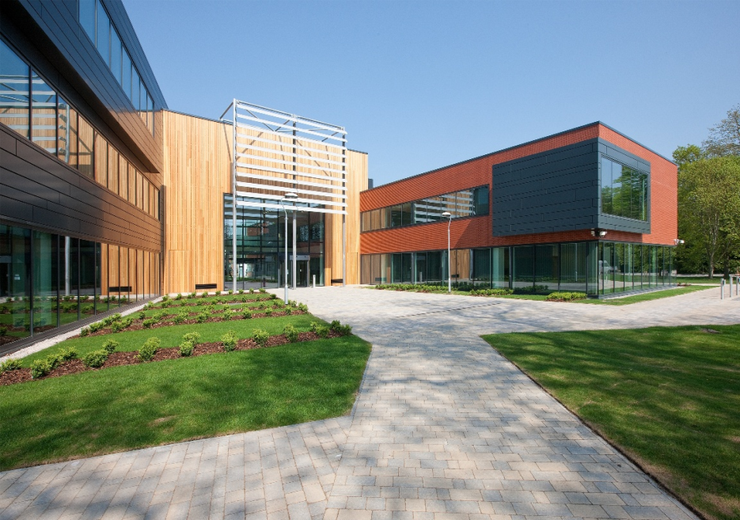
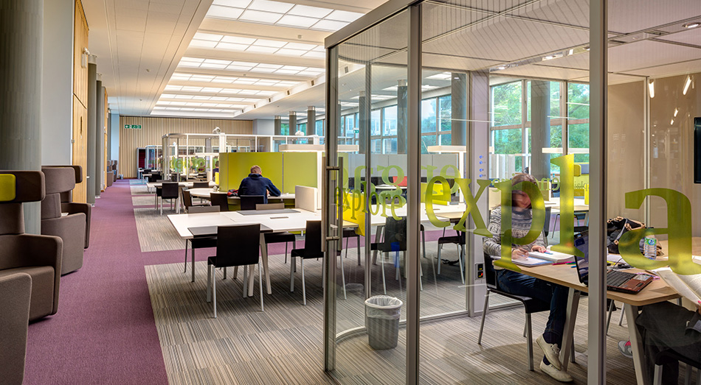
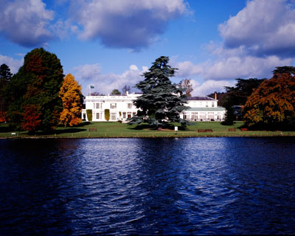
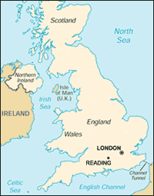

Slide 32
INGLATERRA
Requerimientos:
Diploma del Grado con notas ( Second Honour Degree)
Primero o Segundo de la clase con Honores / Grado de Food Sciences or Food Technology.
Documentos de referencias académicas
Número de estudiantes : hasta completarse
Apertura de la Aplicación: Antes del 1 de Julio
Web: http://www.reading.ac.uk/Study/taught/mscFoodScience.aspx?accy=2013/4
Becas : Existen Scholarship y Prizes
Nota: existen cursos intensivos pre masters
Cursos intensivos de Ingles : de Abril a Septiembre

Slide 33
BÉLGICA
BÉLGICA:Gante
Nombre: European Master of Food Science, Technology and Nutrition. University Ku Leuven
Duración: 24 meses ( 120 ETCS)
Comienzo: Septiembre / Octubre.
Parte: Dublin Institute of Technology and three at KU Leuven Campus Ghent.
Lengua : Inglés ( Certificado Oficial de IELTS 6.0 o TOEFL)
Precio: 4000 €
Requerimientos:
Diploma del Grado con notas ( Second Honour Degree)
Número de estudiantes : hasta completarse

Slide 34
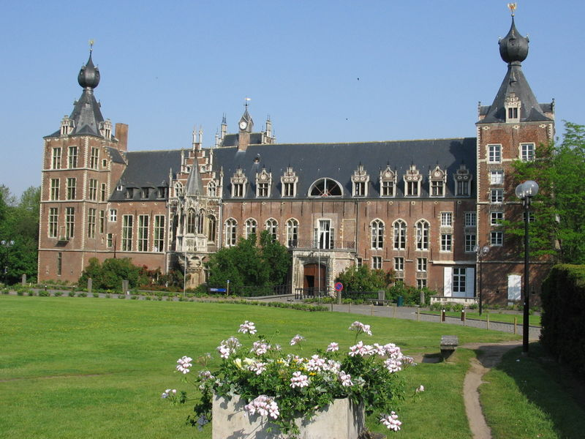
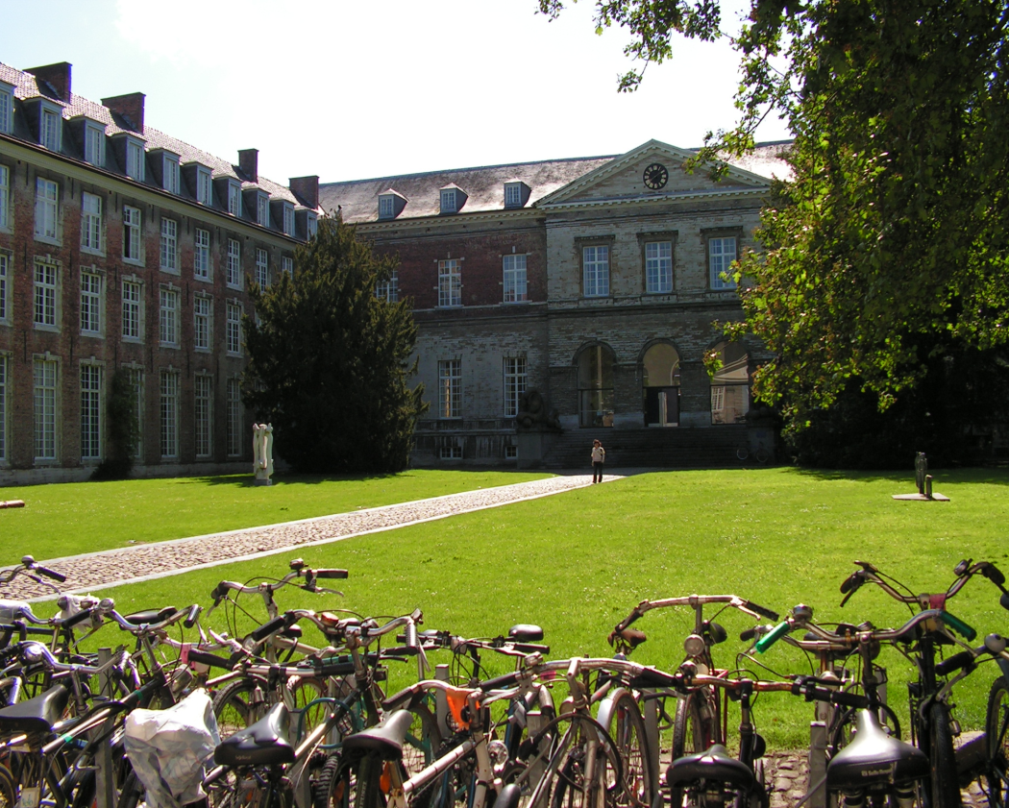
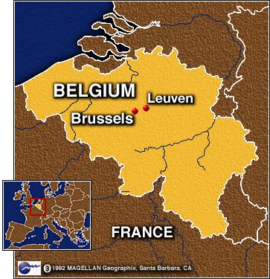

Slide 35
BÉLGICA
Apertura de la Aplicación:
14 April for Exchange Students wishing to study at KU Leuven during the first semester
1 October for students wishing to study at KU Leuven during the second semester
Web: https://onderwijsaanbod.kuleuven.be/opleidingen/e/CQ_52047838.htm#activetab=toelatingsvoorwaarden
Becas : Propias de la Universidad y externas
The course is jointly organised by four European partner institutions: - KU Leuven, Campus Ghent, Belgium (coordinator) - Dublin Institute of Technology, Ireland - Universidad Católica Portuguesa, Portugal - Hochschule Anhalt, Germany Additionally, the consortium includes five non-European associated members: - Tufts University, United States - The National Institute of Public Health of Mexico (NIPH), Mexico - Michurinsk State Agrarian University, Russian Federation - National Dairy Research Institute, Karnal, India - Northwest Agriculture and Forestry University, China.

Slide 36
NUEVA ZELANDA
Food Science and technology . Massey University
Duración: 12 meses + 12 meses de tesis
Comienzo: Febrero.
Activo desde hace 50 años
Campus : Palmestorn North
Lengua : Inglés
Precio: 33,480 $NZ = 21000€
Requerimientos:
Diploma del Grado con notas ( Second Honour Degree)
Primero o Segundo de la clase con Honores / Grado de Food Sciences or Food Technology.
Documentos de referencias académicas
Web: http://www.massey.ac.nz/massey/learning/programme-course-paper/programme.cfm?prog_id=93444&tab=plan
Becas : Existen Scholarship y Prizes
Incluye : business development, marketing and management

Slide 37
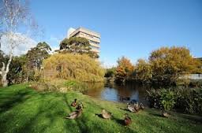
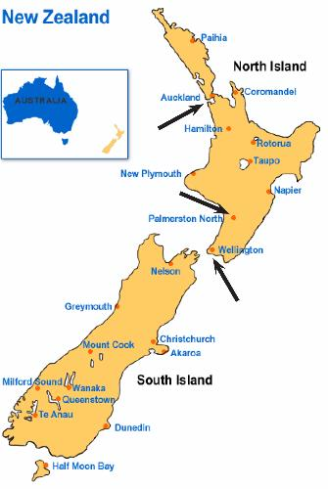
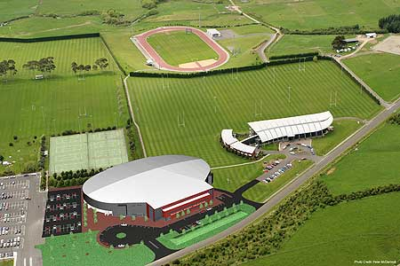

Slide 38
GRACIAS POR LA ATENCIÓN
MUCHA SUERTE A TODOS EN ESTA NUEVA ETAPA

